Slide 1
행정구역별 의료 불균형 분석 및 해결방안
3조

Slide 2
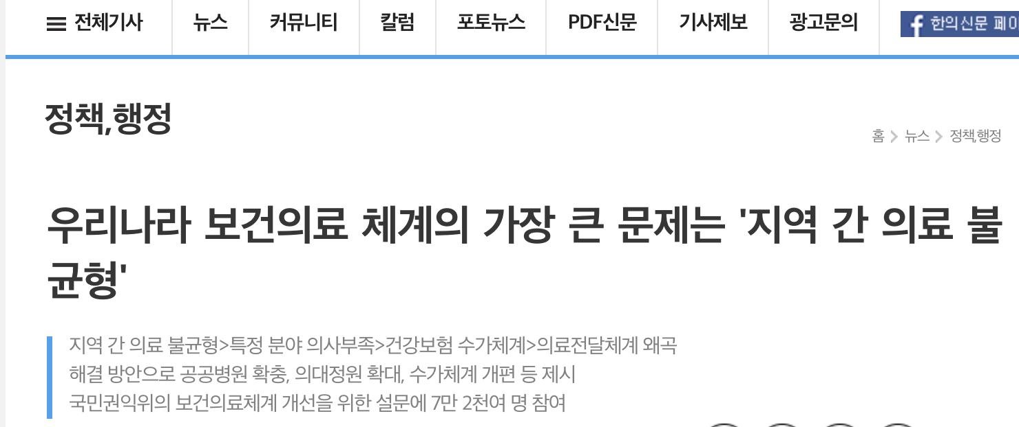
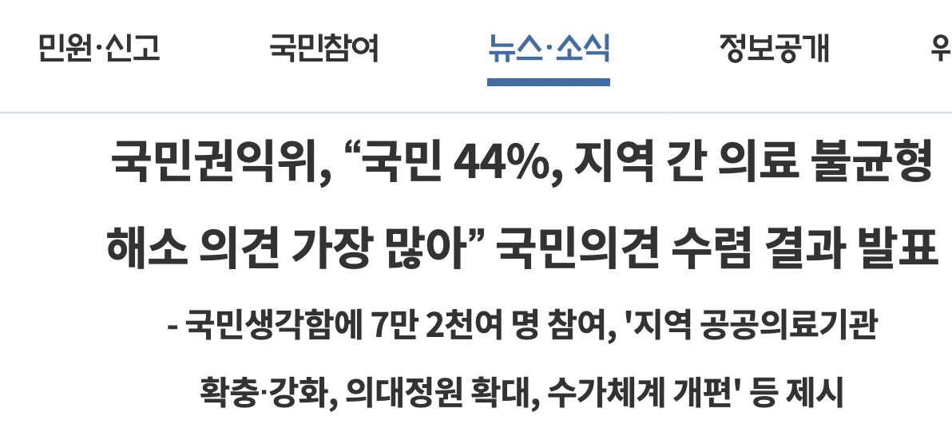
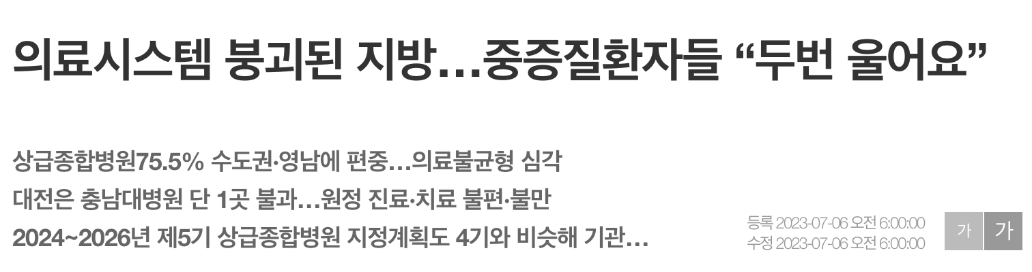
문제 정의
=> 악화되고 있는 지역 간의 의료 불균형 문제

Slide 3
(임시)
의료과목별 현황(연도별 과목별 증감 현상도) -> 지역별로
/ 불균형 정도 분석 -> 불균형 지수 도출
2. 의료진 1인당 국민수 분석 > 전국 평균 구해서 어떤 지역이 평균 이상/이하인지 확인
3. 지역 인구 특성 분석과 지역 의료인력 상관 분석 -> 지역간 불균형 특징 찾기

Slide 4
데이터 수집
Kosis
ㅡ 행정구역별 인구 수 데이터. csv
ㅡ 시도별_전문과목별_전문의_인력현황.csv
ㅡ 시도별 의료인력현황Ⅰ(의사,약사 등).csv
ㅡ 21_시도_남녀성비.csv
ㅡ 21_시도_가구원수별.csv
ㅡ 21_시도_고령인구.csv
ㅡ 21_시도_영유아.csv
ㅡ 1721_시도_지역소득소비.csv
ㅡ 21_시도_사망원인.csv
ㅡ 1921_시도_장애인.csv

Slide 5
전처리 향기님

Slide 6
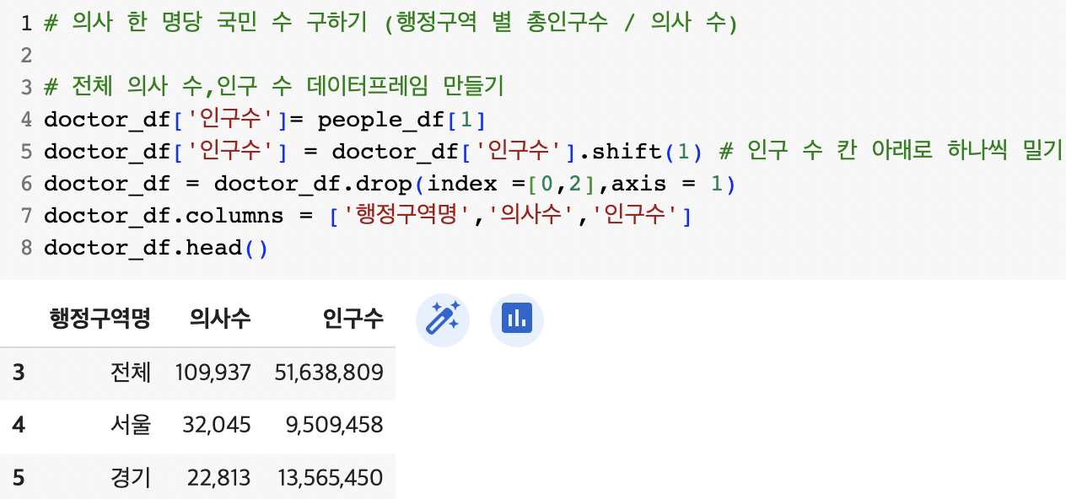
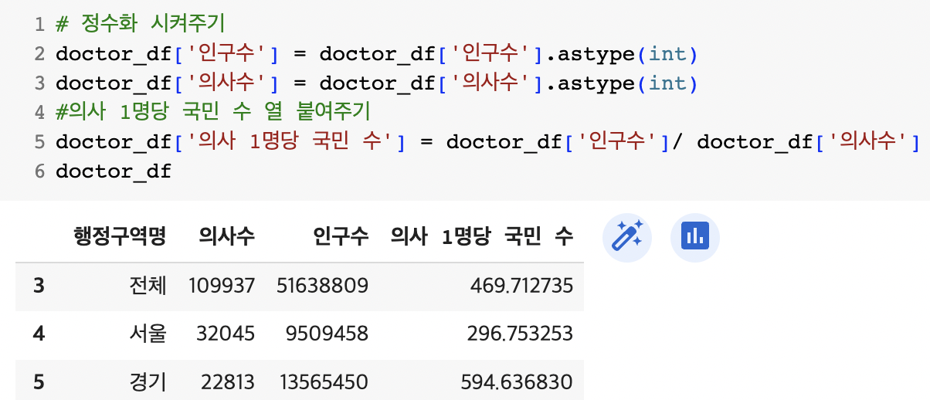

전처리 과정
행정구역 별 의사 수 데이터 프레임에 인구 수 결합
=> 행정구역 별 인구 수 $÷$의사 수 == 의사 1명당 국민 수 도출

Slide 7
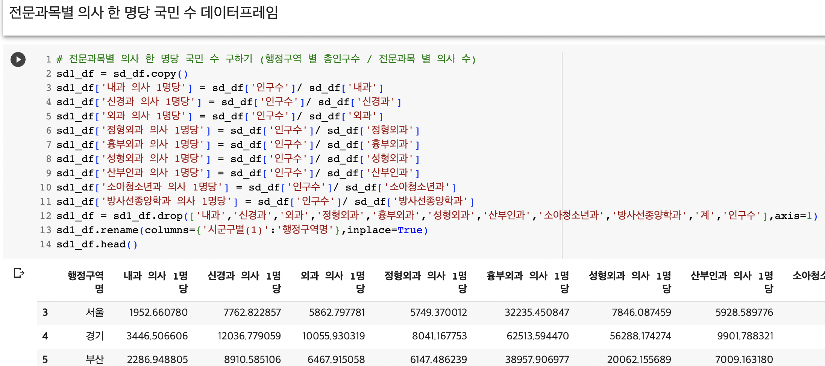

전처리 과정
전문과목 별 의사 수 데이터 정리
=> 행정구역 별 인구 수 $÷$전문과목 별 의사 수 == 전문과목 별 의사 1명당 인구 수 (행정구역 별)

Slide 8
전처리 다움님

Slide 9
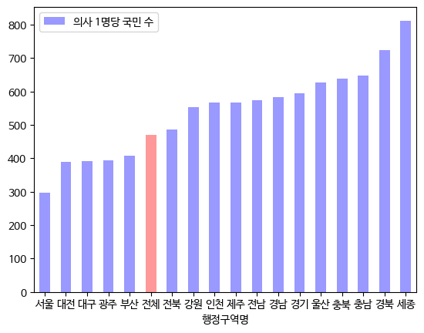
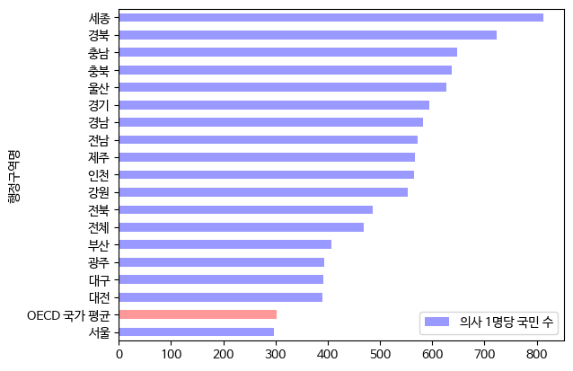
현황 분석
의사 1명당 국민 수 그래프

Slide 10
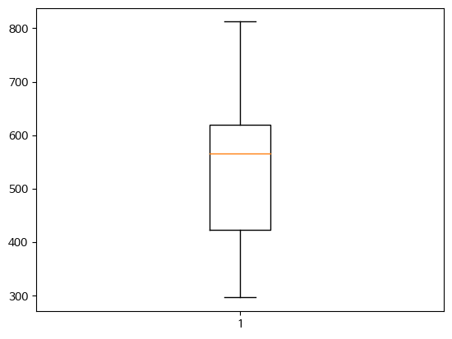
현황 분석
의사 1명당 국민 수 4분위 박스플롯 그래프
세종
75%
50%
25%
서울

Slide 11
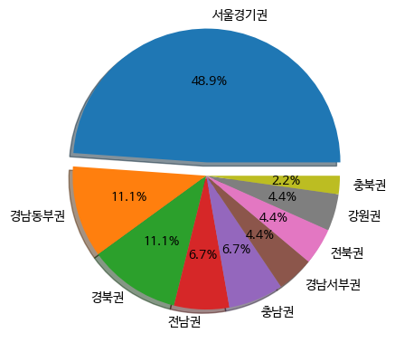
현황 분석
전국 상급종합병원 분포 그래프
절반에 해당하는 병원이
수도권에 분포

Slide 12
현황 분석

Slide 13
현황 분석

Slide 14
원인 분석

Slide 15
원인 분석

Slide 16
해결방안

Slide 17
해결방안

